Slide 1


埋め込み節のムードとトコロ節の意味論
山田彬尭（Akitaka Yamada）
大阪大学 人文学研究科
2023年11月4日(土）
本研究は、日本学術振興会 研究拠点形成事業 A.-先端拠点形成型 「自然言語の構造と獲得メカニズムの理解に向けた研究拠点形成」 （#JPJSCCAJ231702005） 、および、日本学術振興会 科学研究費助成事業 基盤研究(C) 「コーパス言語学と実験言語学の統合：敬語の確率的構文交替を事例に 」 （#22K00507）の支援を受けています。

Slide 2
1 はじめに：研究の背景
埋め込み節のムード

Slide 3
１はじめに
背景
埋め込み節のムードの研究
ヨーロッパの言語
選択条件についての個別言語間のバリエーション
Farkas (1992)
Villalta (2000, 2006, 2008)
Giannakidou (2009)
Portner (2018)
Faulkner (2022)

Slide 4
１はじめに
背景
埋め込み節のムードの研究
日本語
コト節とノ節の確率的な交替
Josephs (1976)
Kuno (1973)
橋本 (1990)
野田 (1995)
Yamada (2018)
Yamada & Kubota (2018)

Slide 5
１はじめに
背景
埋め込み節のムードの研究
日本語
コト節とノ節の確率的な交替
(1) 彼⼥が宝物を隠した｛の／?*こと｝を⽬撃した。

Slide 6
１はじめに
背景
埋め込み節のムードの研究
日本語
コト節とノ節の確率的な交替
(1) 彼⼥が宝物を隠した｛の／?*こと｝を⽬撃した。
トコロ節とノ節の確率的な交替
(2) 彼⼥が宝物を隠した｛の／ところ｝を⽬撃した。

Slide 7
１はじめに
本稿の内容
第一 言語テストを用いた定性的な分析
➡ トコロ節の意味論
第二 コーパス調査に基づく定量的な分析
➡ 仮説の検証
例外的なトコロ節の使用を指摘

Slide 8
１はじめに
考察対象から外すもの
非補文節のトコロ節（寺村 1978；⽥窪・笹栗2002；
⽥窪2006, 2018; Takubo 2011）
(3) a. [私がいたところで]どうにもならない。
b. ちょうど今着いたところだ。
c. 本当なら今着いているところだ。
d. このところ⾬が降らない。
e. ところで、今⽇時間ある？
f. ⼭⽥*（のところ）に⾏く。

Slide 9
2 データ

Slide 10
2.1 二種類のトコロ節
タイプA
タイプB
テスト１「場所」による置換
テスト２ ノ節での置換
テスト３ 時制
タイプA（場所を表すもの）
(4) [彼⼥が宝物を隠した｛ところ/場所｝ ]を突き⽌めた。
タイプB（場所を表さないもの）
(5) [彼⼥が宝物を隠した｛ところ/*場所｝ ]を⽬撃した。

Slide 11
2.1 二種類のトコロ節
タイプA
タイプB
テスト１「場所」による置換
〇 ×
テスト２ ノ節での置換
テスト３ 時制
タイプA（場所を表すもの）
(4) [彼⼥が宝物を隠した｛ところ/場所｝ ]を突き⽌めた。
タイプB（場所を表さないもの）
(5) [彼⼥が宝物を隠した｛ところ/*場所｝ ]を⽬撃した。

Slide 12
2.1 二種類のトコロ節
タイプA
タイプB
テスト１「場所」による置換
〇 ×
テスト２ ノ節での置換
テスト３ 時制
タイプA（場所を表すもの）
(6) [彼⼥が宝物を隠した｛ところ/*^{注}の ｝ ]を突き⽌めた。
タイプB（場所を表さないもの）
(7) [彼⼥が宝物を隠した｛ところ/ の ｝ ]を⽬撃した。

Slide 13
2.1 二種類のトコロ節
タイプA
タイプB
テスト１「場所」による置換
〇 ×
テスト２ ノ節での置換
× 〇
テスト３ 時制
タイプA（場所を表すもの）
(6) [彼⼥が宝物を隠した｛ところ/*^{注}の ｝ ]を突き⽌めた。
タイプB（場所を表さないもの）
(7) [彼⼥が宝物を隠した｛ところ/ の ｝ ]を⽬撃した。

Slide 14
2.1 二種類のトコロ節
タイプA
タイプB
テスト１「場所」による置換
〇 ×
テスト２ ノ節での置換
× 〇
テスト３ 時制
タイプA（場所を表すもの）
(6) [彼⼥が宝物を隠した｛ところ/*^{注}の ｝ ]を突き⽌めた。
タイプB（場所を表さないもの）
(7) [彼⼥が宝物を隠した｛ところ/ の ｝ ]を⽬撃した。
(7’) *[彼⼥が宝物を隠した｛ こと ｝ ]を⽬撃した。

Slide 15
2.1 二種類のトコロ節
タイプA
タイプB
テスト１「場所」による置換
〇 ×
テスト２ ノ節での置換
× 〇
テスト３ 時制
タイプA（場所を表すもの）
(6) [彼⼥が宝物を隠した｛ところ/*^{注}の ｝ ]を突き⽌めた。
タイプB（場所を表さないもの）
(8)* [彼⼥が宝物を隠した｛ところ/ の ｝ ]を⽬撃はしたが
[彼⼥が宝物を隠した｛ の の ｝ ]は⽬撃はしていない。

Slide 16
2.1 二種類のトコロ節
タイプA
タイプB
テスト１「場所」による置換
〇 ×
テスト２ ノ節での置換
× 〇
テスト３ 時制
タイプA（場所を表すもの）
(6) [彼⼥が宝物を隠した｛ところ/*^{注}の ｝ ]を突き⽌めた。
タイプB（場所を表さないもの）
(8)* [彼⼥が宝物を隠した｛ところ/ の ｝ ]を⽬撃はしたが
[彼⼥が宝物を隠した｛ の の ｝ ]は⽬撃はしていない。
[ P ]
[ Q ]

Slide 17
2.1 二種類のトコロ節
タイプA
タイプB
テスト１「場所」による置換
〇 ×
テスト２ ノ節での置換
× 〇
テスト３ 時制
タイプA（場所を表すもの）
(6) [彼⼥が宝物を隠した｛ところ/*^{注}の ｝ ]を突き⽌めた。
タイプB（場所を表さないもの）
(8)* [彼⼥が宝物を隠した｛ところ/ の ｝ ]を⽬撃はしたが
[彼⼥が宝物を隠した｛ の の ｝ ]は⽬撃はしていない。

Slide 18
2.1 二種類のトコロ節
タイプA
タイプB
テスト１「場所」による置換
〇 ×
テスト２ ノ節での置換
× 〇
テスト３ 時制
タイプA（場所を表すもの）
(9) [彼⼥が宝物を隠した｛ の/ の ｝ ]を突き止めたが
[彼⼥が宝物を隠した｛ところ ｝ ]は突き止めてられていない。
タイプB（場所を表さないもの）
(8)* [彼⼥が宝物を隠した｛ところ/ の ｝ ]を⽬撃はしたが
[彼⼥が宝物を隠した｛ の の ｝ ]は⽬撃はしていない。

Slide 19
2.1 二種類のトコロ節
タイプA
タイプB
テスト１「場所」による置換
〇 ×
テスト２ ノ節での置換
× 〇
テスト３ 時制
タイプA（場所を表すもの）
[ P ]
(9) [彼⼥が宝物を隠した｛ の/ の ｝ ]を突き止めたが
[彼⼥が宝物を隠した｛ところ ｝ ]は突き止めてられていない。
[ Q ]
タイプB（場所を表さないもの）
(8)* [彼⼥が宝物を隠した｛ところ/ の ｝ ]を⽬撃はしたが
[彼⼥が宝物を隠した｛ の の ｝ ]は⽬撃はしていない。

Slide 20
2.1 二種類のトコロ節
タイプA
タイプB
テスト１「場所」による置換
〇 ×
テスト２ ノ節での置換
× 〇
テスト３ 時制
タイプA（場所を表すもの）
(9) [彼⼥が宝物を隠した｛ の/ の ｝ ]を突き止めたが
[彼⼥が宝物を隠した｛ところ ｝ ]は突き止めてられていない。
タイプB（場所を表さないもの）
(8)* [彼⼥が宝物を隠した｛ところ/ の ｝ ]を⽬撃はしたが
[彼⼥が宝物を隠した｛ の の ｝ ]は⽬撃はしていない。

Slide 21
2.1 二種類のトコロ節
タイプA
タイプB
テスト１「場所」による置換
〇 ×
テスト２ ノ節での置換
× 〇
テスト３ 時制
タイプA（場所を表すもの）
(9) *[彼⼥が宝物を隠した｛ の/ ｝ ]を突き止めたが
[彼⼥が宝物を隠した｛ 事実 ｝ ]は突き止めてられていない。
タイプB（場所を表さないもの）
(8)* [彼⼥が宝物を隠した｛ところ/ の ｝ ]を⽬撃はしたが
[彼⼥が宝物を隠した｛ の の ｝ ]は⽬撃はしていない。

Slide 22
2.1 二種類のトコロ節
タイプA
タイプB
テスト１「場所」による置換
〇 ×
テスト２ ノ節での置換
× 〇
テスト３ 時制
タイプA（場所を表すもの）
(9) *[彼⼥が宝物を隠した｛事実の ｝ ]を突き止めたが
[彼⼥が宝物を隠した｛ところ ｝ ]は突き止めてられていない。
タイプB（場所を表さないもの）
(8)* [彼⼥が宝物を隠した｛ところ/ の ｝ ]を⽬撃はしたが
[彼⼥が宝物を隠した｛ の の ｝ ]は⽬撃はしていない。

Slide 23
2.1 二種類のトコロ節
タイプA
タイプB
テスト１「場所」による置換
〇 ×
テスト２ ノ節での置換
× 〇
テスト３ 時制
タイプA（場所を表すもの）
(9) *[彼⼥が宝物を隠した｛事実の ｝ ]を突き止めたが
[彼⼥が宝物を隠した｛ところ ｝ ]は突き止めてられていない。
タイプB（場所を表さないもの）
(8)* [彼⼥が宝物を隠した｛ところ/ の ｝ ]を⽬撃はしたが
[彼⼥が宝物を隠した｛ の の ｝ ]は⽬撃はしていない。

Slide 24
2.1 二種類のトコロ節
タイプA
タイプB
テスト１「場所」による置換
〇 ×
テスト２ ノ節での置換
× 〇
テスト３ 時制
タイプA（場所を表すもの）
(9) *[彼⼥が宝物を隠した｛事実の ｝ ]を突き止めたが
[彼⼥が宝物を隠した｛ところ ｝ ]は突き止めてられていない。
タイプB（場所を表さないもの）
(8)* [彼⼥が宝物を隠した｛事実/ の ｝ ]を⽬撃はした。

Slide 25
2.1 二種類のトコロ節
タイプA
タイプB
テスト１「場所」による置換
〇 ×
テスト２ ノ節での置換
× 〇
テスト３ 時制
タイプA（場所を表すもの）
(12) a. [彼⼥が宝物を隠す ところ ]を突き⽌めた。
b. [彼⼥が宝物を隠した ところ ]を突き⽌めた。

Slide 26
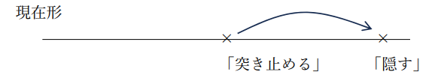
2.1 二種類のトコロ節
タイプA
タイプB
テスト１「場所」による置換
〇 ×
テスト２ ノ節での置換
× 〇
テスト３ 時制
不一致 一致
タイプA（場所を表すもの）
(12) a. [彼⼥が宝物を隠す ところ ]を突き⽌めた。
b. [彼⼥が宝物を隠した ところ ]を突き⽌めた。

Slide 27
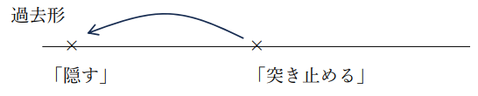
2.1 二種類のトコロ節
タイプA
タイプB
テスト１「場所」による置換
〇 ×
テスト２ ノ節での置換
× 〇
テスト３ 時制
不一致 一致
タイプA（場所を表すもの）
(12) a. [彼⼥が宝物を隠す ところ ]を突き⽌めた。
b. [彼⼥が宝物を隠した ところ ]を突き⽌めた。

Slide 28
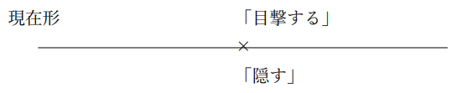
2.1 二種類のトコロ節
タイプA
タイプB
テスト１「場所」による置換
〇 ×
テスト２ ノ節での置換
× 〇
テスト３ 時制
不一致 一致
タイプB（場所を表さないもの）
(13) a. [彼⼥が宝物を隠す ところ ]を⽬撃した。
b. [彼⼥が宝物を隠した ところ ]を⽬撃した。

Slide 29
2.1 二種類のトコロ節
タイプA
タイプB
テスト１「場所」による置換
〇 ×
テスト２ ノ節での置換
× 〇
テスト３ 時制
不一致 一致
タイプB（場所を表さないもの）
(13) a. [彼⼥が宝物を隠す ところ ]を⽬撃した。
b. [彼⼥が宝物を隠した ところ ]を⽬撃した。
過去形

Slide 30
2.２ タイプBのトコロ節とノ節の違い
タイプA
タイプB
テスト１「場所」による置換
〇 ×
テスト２ ノ節での置換
× 〇
テスト３ 時制
不一致 一致

Slide 31
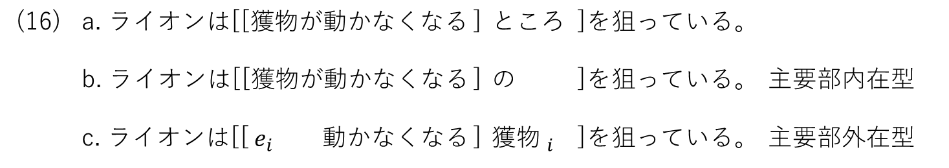
2.２ タイプBのトコロ節とノ節の違い
タイプA
タイプB
テスト１「場所」による置換
〇 ×
テスト２ ノ節での置換
× 〇
テスト３ 時制
不一致 一致
(16) a. ライオンは[[獲物が動かなくなる ] ところ ]を狙っている。
b. ライオンは[[獲物が動かなくなる ] の ]を狙っている。 主要部内在型
c. ライオンは[[ $e_{i}$ 動かなくなる ] 獲物$_{i}$ ]を狙っている。 主要部外在型

Slide 32
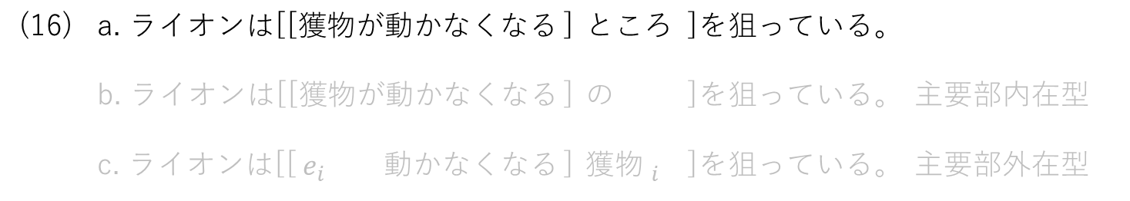
2.２ タイプBのトコロ節とノ節の違い
タイプA
タイプB
テスト１「場所」による置換
〇 ×
テスト２ ノ節での置換
× 〇
テスト３ 時制
不一致 一致
(16) a. ライオンは[[獲物が動かなくなる ] ところ ]を狙っている。
b. ライオンは[[獲物が動かなくなる ] の ]を狙っている。 主要部内在型
c. ライオンは[[ $e_{i}$ 動かなくなる ] 獲物$_{i}$ ]を狙っている。 主要部外在型

Slide 33
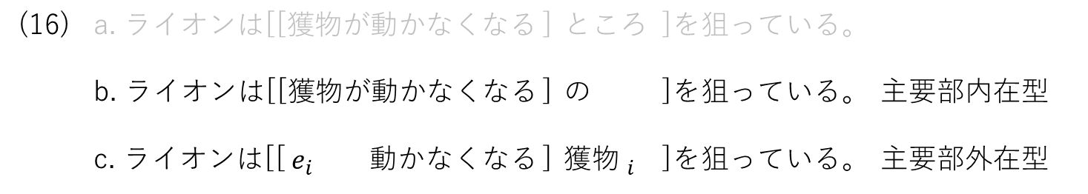
2.２ タイプBのトコロ節とノ節の違い
タイプA
タイプB
テスト１「場所」による置換
〇 ×
テスト２ ノ節での置換
× 〇
テスト３ 時制
不一致 一致
(16) a. ライオンは[[獲物が動かなくなる ] ところ ]を狙っている。
b. ライオンは[[獲物が動かなくなる ] の ]を狙っている。 主要部内在型
c. ライオンは[[ $e_{i}$ 動かなくなる ] 獲物$_{i}$ ]を狙っている。 主要部外在型

Slide 34
2.２ タイプBのトコロ節とノ節の違い
タイプA
タイプB
テスト１「場所」による置換
〇 ×
テスト２ ノ節での置換
× 〇
テスト３ 時制
不一致 一致
一時性
(16) a. ライオンは[[獲物が動かなくなる ] ところ ]を狙っている。
b. ライオンは[[獲物が動かなくなる ] の ]を狙っている。 主要部内在型
c. ライオンは[[ $e_{i}$ 動かなくなる ] 獲物$_{i}$ ]を狙っている。 主要部外在型
(17) a. * ライオンは[獲物が 永遠に 動かなくなるところ ]を狙っている。
b. ライオンは[獲物が 永遠に 動かなくなる の ]を狙っている。

Slide 35
2.３ まとめ
タイプA
タイプB
テスト１「場所」による置換
〇 ×
テスト２ ノ節での置換
× 〇
テスト３ 時制
不一致 一致
一時性
日本語
[ _{埋め込み文} 補文標識 ] 主節動詞
ノ・コト・トコロ…
西洋諸語
[ _{埋め込み文} 動詞のムード ] 主節動詞
直説法・接続法…

Slide 36
3 定性的な分析
トコロ節の意味分析

Slide 37
3.1 前提
タイプBのトコロ節の意味
＝ ノ節の意味 ＋ 一時性

Slide 38
3.1 前提
タイプBのトコロ節の意味
＝ ノ節の意味 ＋ 一時性
出発点：「ノ節」の意味論
(7) [彼⼥が宝物を隠した｛ところ/ の ｝ ]を⽬撃した。

Slide 39
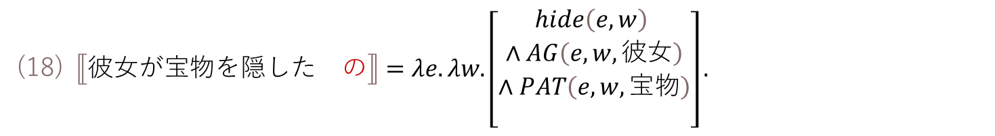
3.1 前提
タイプBのトコロ節の意味
＝ ノ節の意味 ＋ 一時性
出発点：「ノ節」の意味論
(18) $⟦彼女が宝物を隠した の⟧=λe.λw. \left[\begin{aligned}hide\left(e,w\right) \\ ∧AG\left(e,w,彼女\right) \\ ∧PAT\left(e, w,宝物\right) \\ 一時性\end{aligned}\right].$
Yamada (2018)

Slide 40
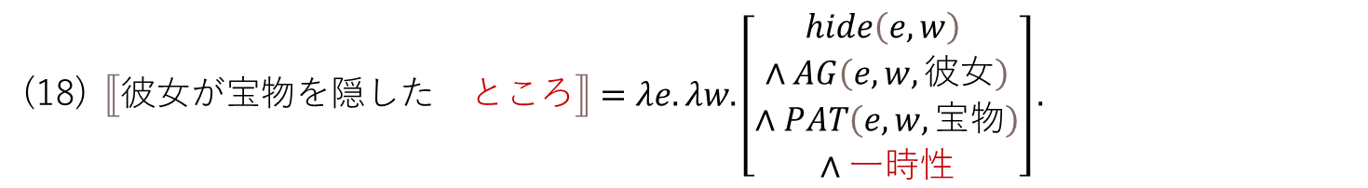
3.1 前提
タイプBのトコロ節の意味
＝ ノ節の意味 ＋ 一時性
一時性
(18) $⟦彼女が宝物を隠した ところ⟧=λe.λw. \left[\begin{aligned}hide\left(e,w\right) \\ ∧AG\left(e,w,彼女\right) \\ ∧PAT\left(e, w,宝物\right) \\ ∧一時性\end{aligned}\right].$

Slide 41
3.1 前提
タイプBのトコロ節の意味
＝ ノ節の意味 ＋ 一時性
一時性
(18) $⟦彼女が宝物を隠した ところ⟧=λe.λw. \left[\begin{aligned}hide\left(e,w\right) \\ ∧AG\left(e,w,彼女\right) \\ ∧PAT\left(e, w,宝物\right) \\ ∧一時性\end{aligned}\right].$
動いている
動いていない
動いている

Slide 42
3.1 前提
タイプBのトコロ節の意味
＝ ノ節の意味 ＋ 一時性
一時性
(18) $⟦彼女が宝物を隠した ところ⟧=λe.λw. \left[\begin{aligned}hide\left(e,w\right) \\ ∧AG\left(e,w,彼女\right) \\ ∧PAT\left(e, w,宝物\right) \\ ∧一時性\end{aligned}\right].$
=「動いていない状態」が「動いている状態」に挟まれている
動いている
動いていない
動いている

Slide 43
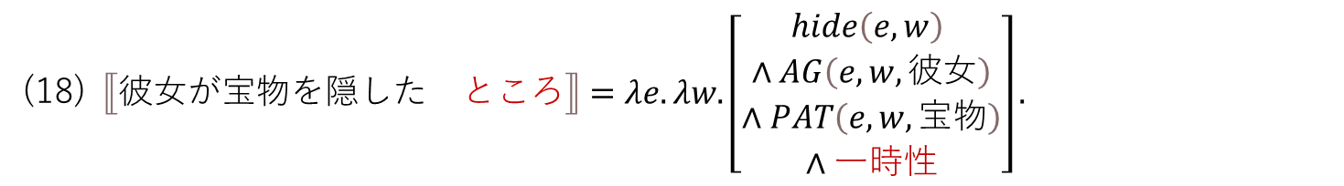
3.1 前提
タイプBのトコロ節の意味
＝ ノ節の意味 ＋ 一時性
問１：一時性はAt-issue的意味なのか？
(18) $⟦彼女が宝物を隠した ところ⟧=λe.λw. \left[\begin{aligned}hide\left(e,w\right) \\ ∧AG\left(e,w,彼女\right) \\ ∧PAT\left(e, w,宝物\right) \\ ∧一時性\end{aligned}\right].$
=「動いていない状態」が「動いている状態」に挟まれている
（観察１）一時性は否定対象ではない
(19) ライオンは[（*永遠に）獲物が動かなくなるところ]を（は）狙わない。

Slide 44
3.1 前提
タイプBのトコロ節の意味
＝ ノ節の意味 ＋ 一時性
問１：一時性はAt-issue的意味なのか？
(18) $⟦彼女が宝物を隠した ところ⟧=λe.λw. \left[\begin{aligned}hide\left(e,w\right) \\ ∧AG\left(e,w,彼女\right) \\ ∧PAT\left(e, w,宝物\right) \\ ∧一時性\end{aligned}\right].$
=「動いていない状態」が「動いている状態」に挟まれている
（観察１）一時性は否定対象ではない
(19) ライオンは[（*永遠に）獲物が動かなくなるところ]を（は）狙わない。
(20) 「ライオンは獲物が動かなくなる瞬間を狙っており」、かつ、「[獲物が動か なくなる前後に獲物が動く状態が存在する]わけではない」

Slide 45
3.1 前提
タイプBのトコロ節の意味
＝ ノ節の意味 ＋ 一時性
問１：一時性はAt-issue的意味なのか？
(18) $⟦彼女が宝物を隠した ところ⟧=λe.λw. \left[\begin{aligned}hide\left(e,w\right) \\ ∧AG\left(e,w,彼女\right) \\ ∧PAT\left(e, w,宝物\right) \\ ∧一時性\end{aligned}\right].$
=「動いていない状態」が「動いている状態」に挟まれている
（観察１）一時性は否定対象ではない
(19) ライオンは[（*永遠に）獲物が動かなくなるところ]を（は）狙わない。
(20) 「ライオンは獲物が動かなくなる瞬間を狙っており」、かつ、「[獲物が動か なくなる前後に獲物が動く状態が存在する]わけではない」

Slide 46
3.1 前提
タイプBのトコロ節の意味
＝ ノ節の意味 ＋ 一時性
問１：一時性はAt-issue的意味なのか？
(18) $⟦彼女が宝物を隠した ところ⟧=λe.λw. \left[\begin{aligned}hide\left(e,w\right) \\ ∧AG\left(e,w,彼女\right) \\ ∧PAT\left(e, w,宝物\right) \\ ∧一時性\end{aligned}\right].$
=「動いていない状態」が「動いている状態」に挟まれている
（観察２）一時性はキャンセルできる
(22) [⽥中さんが[シマウマが動かなくなるところ]を⾒たと] ⼭⽥さんは報 告していたが、その獲物は⼀度として動かなくなることはなかった。

Slide 47
3.1 前提
タイプBのトコロ節の意味
＝ ノ節の意味 ＋ 一時性
問１：一時性はAt-issue的意味なのか？
(18) $⟦彼女が宝物を隠した ところ⟧=λe.λw. \left[\begin{aligned}hide\left(e,w\right) \\ ∧AG\left(e,w,彼女\right) \\ ∧PAT\left(e, w,宝物\right) \\ ∧一時性\end{aligned}\right].$
=「動いていない状態」が「動いている状態」に挟まれている
（観察２）一時性はキャンセルできる
(22) [⽥中さんが[シマウマが動かなくなるところ]を⾒たと] ⼭⽥さんは報 告していたが、その獲物は⼀度として動かなくなることはなかった。

Slide 48
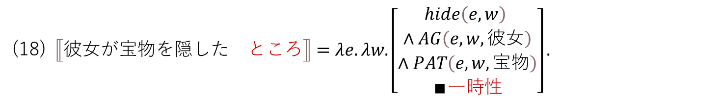
3.1 前提
タイプBのトコロ節の意味
＝ ノ節の意味 ＋ 一時性
問１：一時性はAt-issue的意味なのか？
(18) $⟦彼女が宝物を隠した ところ⟧=λe.λw. \left[\begin{aligned}hide\left(e,w\right) \\ ∧AG\left(e,w,彼女\right) \\ ∧PAT\left(e, w,宝物\right) \\ ∎一時性\end{aligned}\right].$
=「動いていない状態」が「動いている状態」に挟まれている
（観察２）一時性はキャンセルできる
(22) [⽥中さんが[シマウマが動かなくなるところ]を⾒たと] ⼭⽥さんは報 告していたが、その獲物は⼀度として動かなくなることはなかった。

Slide 49
3.2 一時性
タイプBのトコロ節の意味
＝ ノ節の意味 ＋ 一時性
問２：一時性はどう定式化されるのか？
時間幅（Time Interval）
Dowty (1979)
Ogihara (1996, 2011)
(18) $⟦彼女が宝物を隠した ところ⟧=λe.λw. \left[\begin{aligned}hide\left(e,w\right) \\ ∧AG\left(e,w,彼女\right) \\ ∧PAT\left(e, w,宝物\right) \\ ∎一時性\end{aligned}\right].$
=「動いていない状態」が「動いている状態」に挟まれている

Slide 50
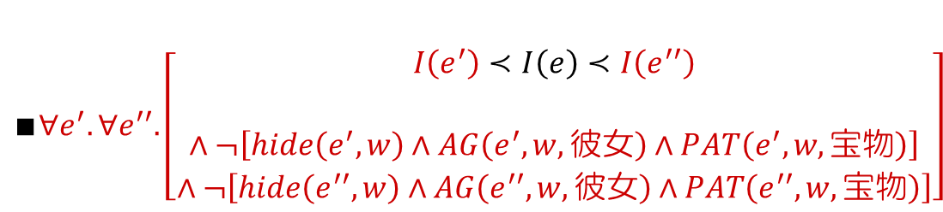
3.2 一時性
問２：一時性はどう定式化されるのか？
時間幅（Time Interval）
Dowty (1979)
Ogihara (1996, 2011)
(18) $⟦彼女が宝物を隠した ところ⟧=λe.λw. \left[\begin{aligned}hide\left(e,w\right) \\ ∧AG\left(e,w,彼女\right) \\ ∧PAT\left(e, w,宝物\right) \\ ∎一時性\end{aligned}\right].$
=「動いていない状態」が「動いている状態」に挟まれている
$$∎∀e^{′}. ∀e^{′′}. \left[\begin{aligned}I\left(e^{′}\right)≺I\left(e\right)≺I\left(e^{′′}\right) \\ ∧I\left(e^{′}\right)⊂𝕀∧I\left(e\right)⊂𝕀∧I\left(e^{′′}\right)⊂𝕀 \\ ∧¬\left[hide\left(e^{′},w\right)∧AG\left(e^{′},w,彼女\right)∧PAT\left(e^{′}, w,宝物\right)\right] \\ ∧¬\left[hide\left(e^{′′},w\right)∧AG\left(e^{′′},w,彼女\right)∧PAT\left(e^{′′}, w,宝物\right)\right]\end{aligned}\right]$$

Slide 51
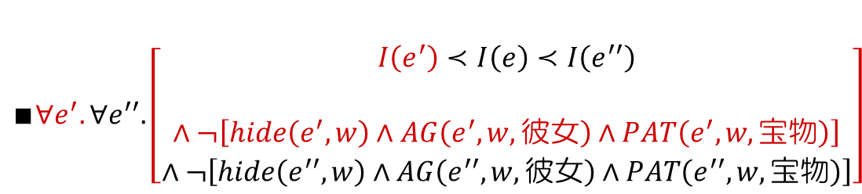
3.2 一時性
問２：一時性はどう定式化されるのか？
(18) $⟦彼女が宝物を隠した ところ⟧=λe.λw. \left[\begin{aligned}hide\left(e,w\right) \\ ∧AG\left(e,w,彼女\right) \\ ∧PAT\left(e, w,宝物\right) \\ ∎一時性\end{aligned}\right].$
=「動いていない状態」が「動いている状態」に挟まれている
$$∎∀e^{′}. ∀e^{′′}. \left[\begin{aligned}I\left(e^{′}\right)≺I\left(e\right)≺I\left(e^{′′}\right) \\ ∧I\left(e^{′}\right)⊂𝕀∧I\left(e\right)⊂𝕀∧I\left(e^{′′}\right)⊂𝕀 \\ ∧¬\left[hide\left(e^{′},w\right)∧AG\left(e^{′},w,彼女\right)∧PAT\left(e^{′}, w,宝物\right)\right] \\ ∧¬\left[hide\left(e^{′′},w\right)∧AG\left(e^{′′},w,彼女\right)∧PAT\left(e^{′′}, w,宝物\right)\right]\end{aligned}\right]$$

Slide 52
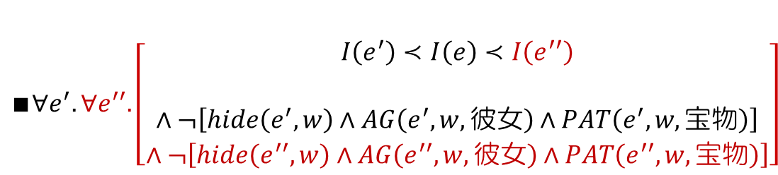
3.2 一時性
問２：一時性はどう定式化されるのか？
(18) $⟦彼女が宝物を隠した ところ⟧=λe.λw. \left[\begin{aligned}hide\left(e,w\right) \\ ∧AG\left(e,w,彼女\right) \\ ∧PAT\left(e, w,宝物\right) \\ ∎一時性\end{aligned}\right].$
=「動いていない状態」が「動いている状態」に挟まれている
$$∎∀e^{′}. ∀e^{′′}. \left[\begin{aligned}I\left(e^{′}\right)≺I\left(e\right)≺I\left(e^{′′}\right) \\ ∧I\left(e^{′}\right)⊂𝕀∧I\left(e\right)⊂𝕀∧I\left(e^{′′}\right)⊂𝕀 \\ ∧¬\left[hide\left(e^{′},w\right)∧AG\left(e^{′},w,彼女\right)∧PAT\left(e^{′}, w,宝物\right)\right] \\ ∧¬\left[hide\left(e^{′′},w\right)∧AG\left(e^{′′},w,彼女\right)∧PAT\left(e^{′′}, w,宝物\right)\right]\end{aligned}\right]$$

Slide 53
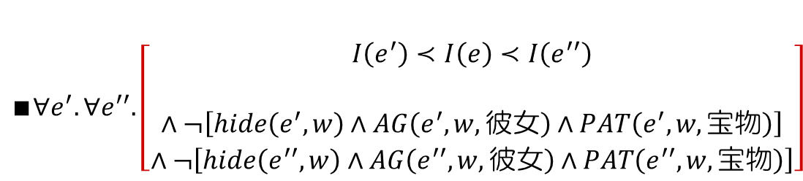
3.2 一時性
問２：一時性はどう定式化されるのか？
(18) $⟦彼女が宝物を隠した ところ⟧=λe.λw. \left[\begin{aligned}hide\left(e,w\right) \\ ∧AG\left(e,w,彼女\right) \\ ∧PAT\left(e, w,宝物\right) \\ ∎一時性\end{aligned}\right].$
=「動いていない状態」が「動いている状態」に挟まれている
$$∎∀e^{′}. ∀e^{′′}. \left[\begin{aligned}I\left(e^{′}\right)≺I\left(e\right)≺I\left(e^{′′}\right) \\ ∧I\left(e^{′}\right)⊂𝕀∧I\left(e\right)⊂𝕀∧I\left(e^{′′}\right)⊂𝕀 \\ ∧¬\left[hide\left(e^{′},w\right)∧AG\left(e^{′},w,彼女\right)∧PAT\left(e^{′}, w,宝物\right)\right] \\ ∧¬\left[hide\left(e^{′′},w\right)∧AG\left(e^{′′},w,彼女\right)∧PAT\left(e^{′′}, w,宝物\right)\right]\end{aligned}\right]$$

Slide 54
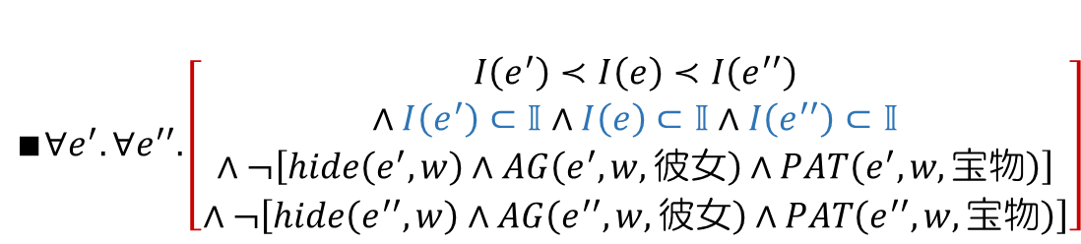
3.2 一時性
問２：一時性はどう定式化されるのか？
(18) $⟦彼女が宝物を隠した ところ⟧=λe.λw. \left[\begin{aligned}hide\left(e,w\right) \\ ∧AG\left(e,w,彼女\right) \\ ∧PAT\left(e, w,宝物\right) \\ ∎一時性\end{aligned}\right].$
=「動いていない状態」が「動いている状態」に挟まれている
$$∎∀e^{′}. ∀e^{′′}. \left[\begin{aligned}I\left(e^{′}\right)≺I\left(e\right)≺I\left(e^{′′}\right) \\ ∧I\left(e^{′}\right)⊂𝕀∧I\left(e\right)⊂𝕀∧I\left(e^{′′}\right)⊂𝕀 \\ ∧¬\left[hide\left(e^{′},w\right)∧AG\left(e^{′},w,彼女\right)∧PAT\left(e^{′}, w,宝物\right)\right] \\ ∧¬\left[hide\left(e^{′′},w\right)∧AG\left(e^{′′},w,彼女\right)∧PAT\left(e^{′′}, w,宝物\right)\right]\end{aligned}\right]$$

Slide 55
４ 定量的な分析
コーパスによる検証

Slide 56
4.1 予測
補文の位置に来るトコロ節
（タイプA）場所目的語取る動詞と共起
（タイプB）命題ではなく事象を補文に取る動詞と共起
① ノ節と共通する動詞が多く、コト節と共通する動詞は少ない
② ノ節とは異なり一時性を強く前提とする述語と用いられる

Slide 57
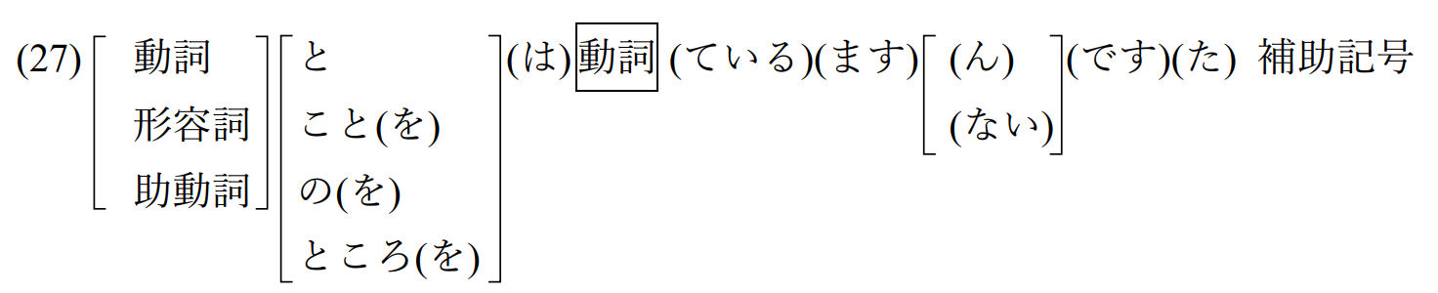
4.２ コーパスによる検証
検索式：BCCWJ

Slide 58
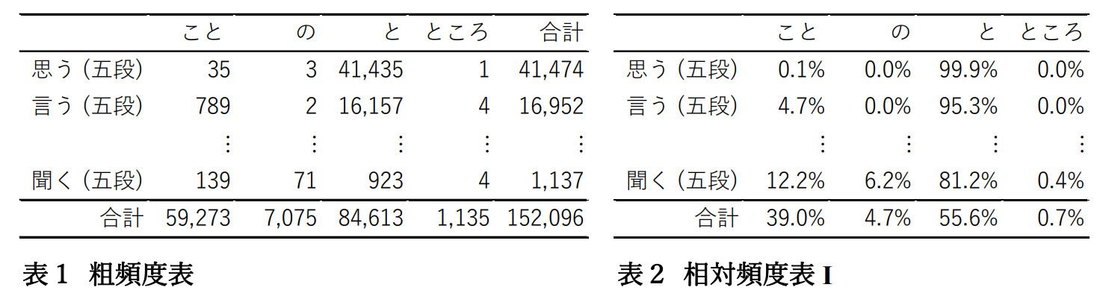
4.２ コーパスによる検証
検索式：BCCWJ
頻度表

Slide 59
4.２ コーパスによる検証
koro
動詞 1
散布図（確率単体）
0.1 0.2 0.7
(0.1, 0.2, 0.7)
ところ こと の
頻度表

Slide 60
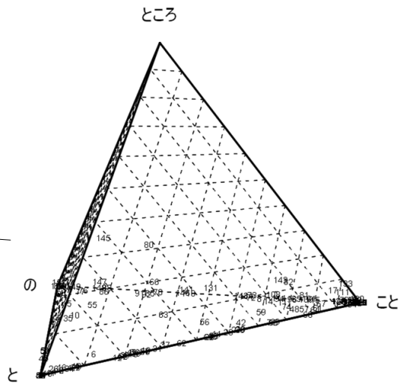
4.２ コーパスによる検証
動詞 1
散布図（確率単体）
0.05 0.1 0.5 0.35
ところ こと の と
頻度表

Slide 61
4.２ コーパスによる検証
koro
動詞 1
散布図（確率単体）
0.1 0.2 0.7
(0.1, 0.2, 0.7)
ところ こと の
頻度表

Slide 62
4.２ コーパスによる検証
散布図（確率単体）
図４ コト節/ノ節/トコロ節を選択する主節動詞

Slide 63
4.２ コーパスによる検証
散布図（確率単体）
図４ コト節/ノ節/トコロ節を選択する主節動詞

Slide 64
4.２ コーパスによる検証
散布図（確率単体）
予測は大局的には支持されている
図４ コト節/ノ節/トコロ節を選択する主節動詞

Slide 65
4.3 今後の課題
散布図（確率単体）
ところが、二つ大きな例外がある
図４ コト節/ノ節/トコロ節を選択する主節動詞

Slide 66
4.3 今後の課題
散布図（確率単体）
図４ コト節/ノ節/トコロ節を選択する主節動詞

Slide 67
4.3 今後の課題
課題１：
a. [易に問いかけてその言う {ところ /*場所}]を聴く
b. [第三身分代表でプロテスタントのラボー・サン＝テティエンヌの語る
{ところ /*場所}]を聞こう

Slide 68
4.3 今後の課題
タイプA
タイプB
課題１：漢文訓読調のトコロ
a. [易に問いかけてその言う {ところ /*場所}]を聴く
b. [第三身分代表でプロテスタントのラボー・サン＝テティエンヌの語る
{ところ /*場所}]を聞こう

Slide 69
4.3 今後の課題
タイプA
タイプB
課題１：漢文訓読調のトコロ
a. [易に問いかけてその言う {ところ /*場所}]を聴く
b. [第三身分代表でプロテスタントのラボー・サン＝テティエンヌの語る
{ところ /*場所}]を聞こう
事象
(29) a. 言うのを聞く ⇒ 相手が口から音を発しているのを聞く
b. 言うことを聞く ⇒ 相手が話している内容を聞く
c. 言うところを聞く ⇒ 相手が話している内容を聞く（*一時性）
命題

Slide 70
4.3 今後の課題
タイプA
タイプB
課題１：漢文訓読調のトコロ
a. [易に問いかけてその言う {ところ /*場所}]を聴く
b. [第三身分代表でプロテスタントのラボー・サン＝テティエンヌの語る
{ところ /*場所}]を聞こう
先行研究：籾山 (1992)
「タイプA（場所的範囲用法）から意味拡張によって生じた抽象的範囲用法」
→ 問題点：ジャンルにセンシティブであることを説明できない

Slide 71
4.3 今後の課題
タイプA
タイプB
課題１：漢文訓読調のトコロ
a. [易に問いかけてその言う {ところ /*場所}]を聴く
b. [第三身分代表でプロテスタントのラボー・サン＝テティエンヌの語る
{ところ /*場所}]を聞こう
文法複製 Grammatical Replication：Heine and Kuteva (2006)
漢文における使用
（使用１）名詞句／節を作る
(30) 富与貴 是 [人之 所 欲] 也。（『論語』）
「富と尊きは、是れ人の欲する所なり」

Slide 72
4.3 今後の課題
タイプA
タイプB
課題１：漢文訓読調のトコロ
a. [易に問いかけてその言う {ところ /*場所}]を聴く
b. [第三身分代表でプロテスタントのラボー・サン＝テティエンヌの語る
{ところ /*場所}]を聞こう
文法複製 Grammatical Replication：Heine and Kuteva (2006)
漢文における使用
（使用２）受動態を作る
(31) a. NP₁ [_{PP} 為 NP₂ ] V
（例：当知是人、[為 釈迦牟尼仏]、手摩其頭；『法華経』、椿2004:2）
b. NP₁ [_{PP} 為 NP₂ ] 所 V
（例：方術不用、[為 人] 所 疑；『荀子』、椿2004:3）

Slide 73
4.3 今後の課題
タイプA
タイプB
課題１：漢文訓読調のトコロ
a. [易に問いかけてその言う {ところ /*場所}]を聴く
b. [第三身分代表でプロテスタントのラボー・サン＝テティエンヌの語る
{ところ /*場所}]を聞こう
文法複製 Grammatical Replication：Heine and Kuteva (2006)
イベントを表すもの（タイプA）
トコロ節
命題を表すもの

Slide 74
4.3 今後の課題
散布図（確率単体）
図４ コト節/ノ節/トコロ節を選択する主節動詞

Slide 75
4.3 今後の課題
課題２：自動詞の補部（？）に生じるトコロ節
(32) 足{が/*を} 鬼に 見つかった。
[自動詞]
(33) 私は、[足がつった{ところ /*の} ✓を ] （鬼に） 見つかった。
トコロデ節
(34) a. [角を曲がったところで]、（鬼に）見つかった。
b. [角を曲がったところで]、地面に座った。
(35) a.* 私は、[足がつったところ を ] 地面に座った。 b.* 私は、[足がつった の を ] 地面に座った。

Slide 76
5 まとめ

Slide 77
５ まとめ
補文の位置に来るトコロ節
少なくとも二つのタイプのトコロ節が存在する
（タイプA）場所目的語取る動詞と共起
（タイプB）命題ではなく事象を補文に取る動詞と共起
タイプBのトコロ節は、ノ節と類似しているが、一時性を示す
コーパスで採取した用例からは、この仮説は支持された
しかし、例外となる用例も存在し、今後の研究での分析が俟たれる
（例外１）漢文訓読調のトコロ節
（例外２）自動詞（例：見つかる）などと共起する事例
質的言語研究
量的言語研究
質的言語研究

Slide 78
ご清聴ありがとうございました

Slide 79
参考文献
Farkas, D. (1992). On obviation. In I. Sag, & A. Szabolsci (eds.), Lexical matters, 85– 109. Stanford, CA: CSLI Publications.
Faulkner, T. (2022). The two Spanish subjunctives: the required and default Subjunctives. An International Journal of Hispanic Linguistics. 11 (1), 70-100. DOI: 10.7557/1.11.1.6334
Giannakidou, A. (2009). On the temporal properties of mood: the subjunctive revisited. Lingua 119, 1883–1908.
橋本修 (1990).「補⽂標識「の」「こと」の分布に関わる意味規則」『国語学』第 163, 112–101.
Heine, B. and T. Kuteva (2006). The changing languages of Europe. Oxford: Oxford University Press.

Slide 80
Ikawa, S., A. Yamada, and Y. Miyamoto (2022). Japanese Clausal Argument Ellipsis and Embedded Clause Periphery. Presentation at Chicago Linguistic Society 58, Apr 22-24.
Josephs, L. S. (1976). Complementation. In Shibatani, M. (ed.) Japanese Generative Grammar, 307–369 New York: Academic Press. Karttunen, L. (1973). Presuppositions of compound sentences. Linguistic Inquiry 4 (2), 169-193.
Kuno, S. (1973) The Structure of the Japanese Language. Cambridge, Mass.: MIT Press. 籾⼭洋介 (1992).「多義語の分析：空間から時間へ」『⽇本語研究と⽇本語教育』 カッケンブッシュ寛⼦・尾崎明⼈・⿅島央・藤原雅憲・籾⼭洋介（編）, 185–199. 野⽥春美 (1995).「ノとコト−埋め込み節をつくる代表的な形式−」『⽇本語類義 表現の⽂法 (下)』くろしお出版, 419–428.
Portner, P. (2018). Mood. Oxford: Oxford University Press.
Potts, C. (2005). The logic of conventional implicatures. Oxford: Oxford University Press.
Potts, C. (2015). Presupposition and implicature. In S. Lappin, & C. Fox, (eds.), The handbook of contemporary semantic theory, 168–202. Oxford: Wiley-Blackwell.

Slide 81
Sode, F. and A. Sugawara. (2023). Nouniness, factivity and implicative readings: The case of Japanese wasureru (‘forget’). Presentation at the 30th Japanese/Korean Linguistics Conference. March 12.
⽥窪⾏則 (2006).『⽇本語条件⽂とモダリティ』博⼠論⽂. 京都⼤学.
Takubo, Y. (2011). Japanese expression of temporal identity: aspectual and counterfactual interpretation of tokoro-da. Japanese/Korean Linguistics 18, 392-409.
⽥窪⾏則 (2018).「トコロの多義性を通じて⾒た⾔語，認知，論理」『⾔語研究』 154, 1-27.
⽥窪⾏則・笹栗淳⼦ (2002).「⽇本語条件⽂と認知的マッピング」『シリーズ⾔語 科学 3 認知⾔語学 II：カテゴリー化』⼤堀俊夫 (編), 135–162.
椿正美 (2004).「六朝訳経の受動表現」『⾝延⼭⼤学仏教学部紀要』5, 1–7.
寺村秀夫 (1978).「『トコロ』の意味と機能」『語⽂』34（『寺村秀夫論⽂集：⽇本 語⽂法編』(1992)収録、くろしお出版）.

Slide 82
唐鉦明 (1987).「漢魏六朝被動式略論｣『中国語⽂』第 3 期, 216–222.
Villalta, E. (2000). Spanish subjunctive clauses require ordered alternatives. The Proceedings of SALT 10, 239-56. CLC Publications, Ithaca, NY.
Villalta, E. (2006). Context dependence in the interpretation of questions and subjunctives. PhD Dissertation. Tübingen.
Villalta, E. (2008). Mood and gradability: an investigation of the subjunctive mood in Spanish. Linguistics and Philosophy 31(4): 467–522.
Yamada, A. (2018). A Modal Approach to no-clauses in Japanese『⽇本⾔語学会第 156 回⼤会予稿集』, 145–150.
⼭⽥彬尭・窪⽥悠介 (2018). 「ノとコト再考: 主⽂述語の新たな意味分類に向け て」『⽇本⾔語学会第 157 回⼤会予稿集』, 276–281.

